Slide 2

Dimensionality Reduction
Maththematical Optimization
Viet Nguyen

Slide 3
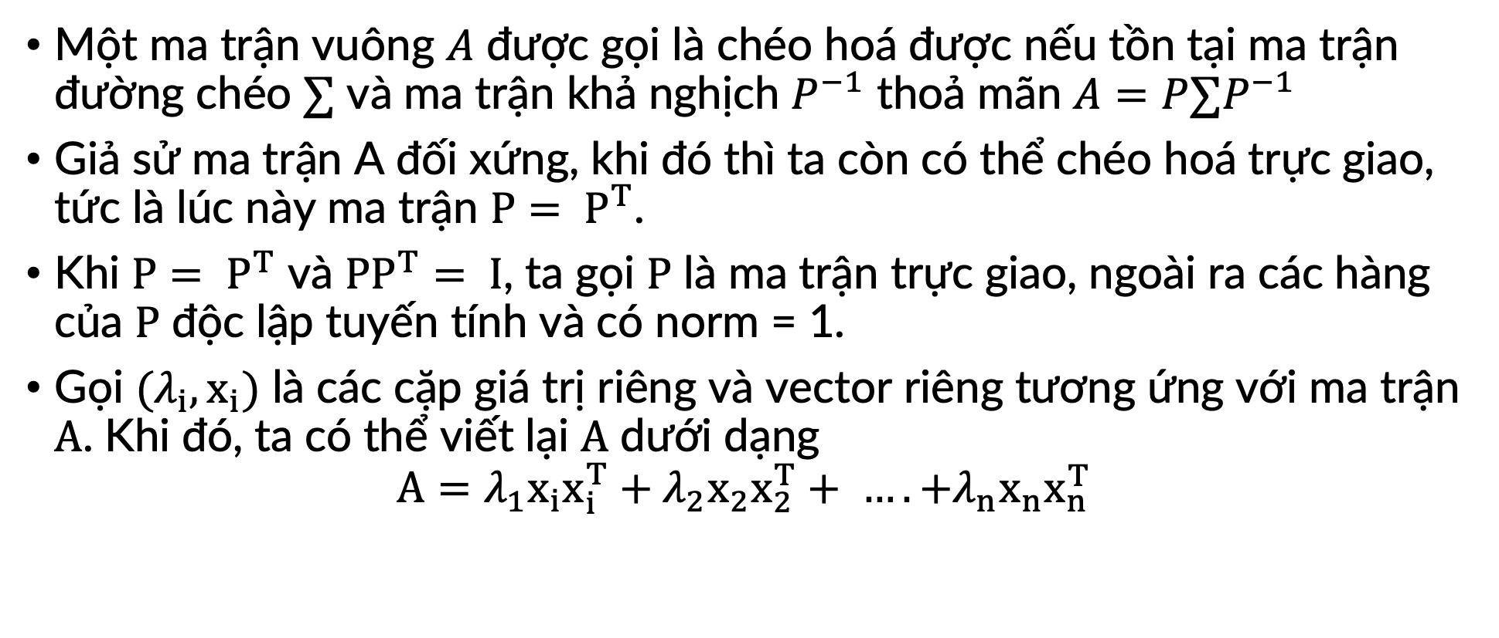
Nhắc lại về chéo hoá ma trận
Một ma trận vuông $A$ được gọi là chéo hoá được nếu tồn tại ma trận đường chéo $∑$ và ma trận khả nghịch $P^{−1}$ thoả mãn $A=P∑P^{−1}$
Giả sử ma trận A đối xứng, khi đó thì ta còn có thể chéo hoá trực giao, tức là lúc này ma trận $P= P^{T}$.
Khi $P= P^{T}$ và ${PP}^{T}= I$, ta gọi $P$ là ma trận trực giao, ngoài ra các hàng của $P$ độc lập tuyến tính và có norm = 1.
Gọi $(λ_{i}, x_{i})$ là các cặp giá trị riêng và vector riêng tương ứng với ma trận $A$. Khi đó, ta có thể viết lại $A$ dưới dạng
$$A=λ_{1}x_{i}x_{i}^{T}+λ_{2}x_{2}x_{2}^{T}+ ….+λ_{n}x_{n}x_{n}^{T}$$

Slide 4
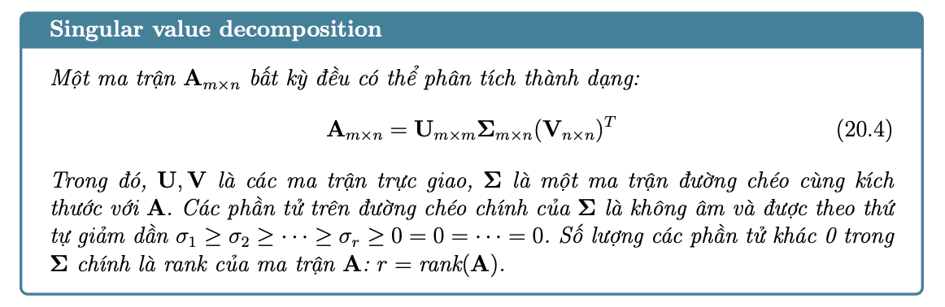
Singular value decomposition

Slide 5
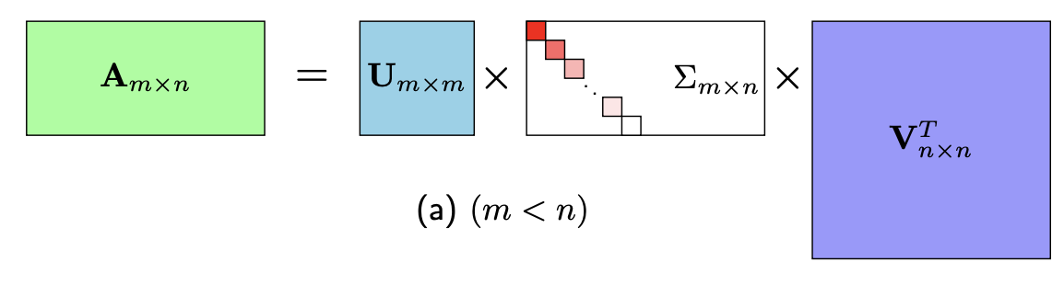
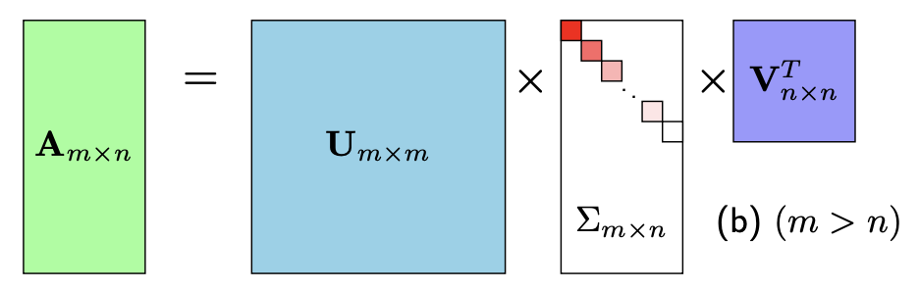
Singular value decomposition

Slide 6
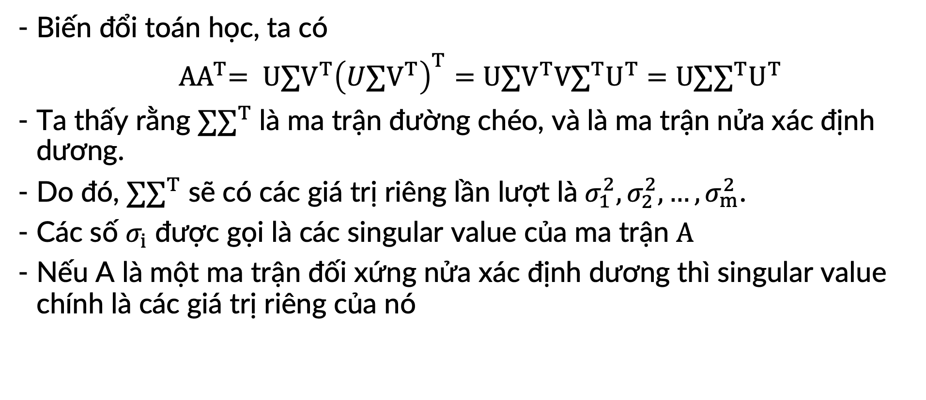
Singular value decomposition
Biến đổi toán học, ta có
${ AA}^{T}= U∑V^{T}{\left(U∑V^{T}\right)}^{T}=U∑V^{T}{V∑}^{T}U^{T}$ $=U∑∑^{T}U^{T}$
Ta thấy rằng $∑∑^{T}$ là ma trận đường chéo, và là ma trận nửa xác định dương.
Do đó, $∑∑^{T}$ sẽ có các giá trị riêng lần lượt là $σ_{1}^{2}, σ_{2}^{2}, …, σ_{m}^{2}$.
Các số $σ_{i}$ được gọi là các singular value của ma trận $A$
Nếu A là một ma trận đối xứng nửa xác định dương thì singular value chính là các giá trị riêng của nó

Slide 7
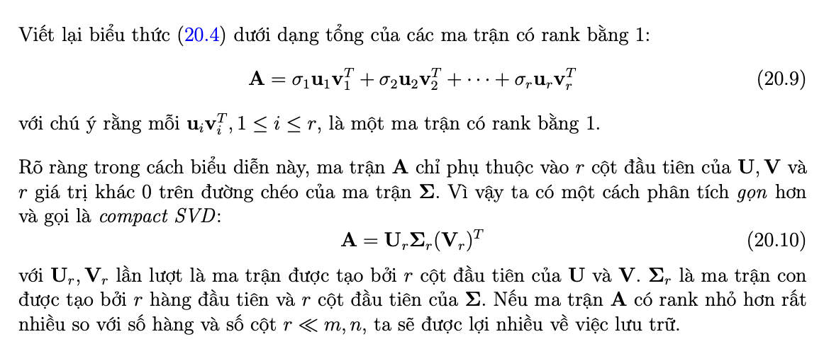
Singular value decomposition

Slide 8
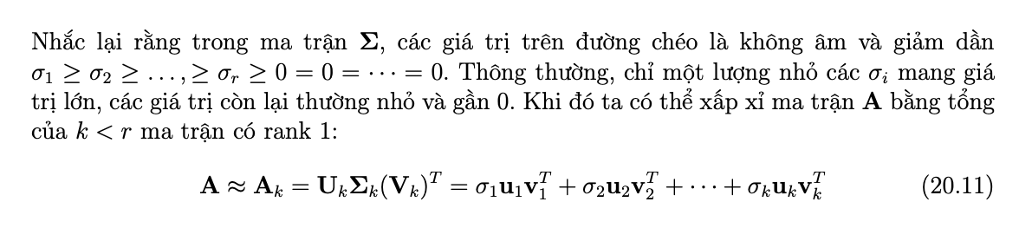
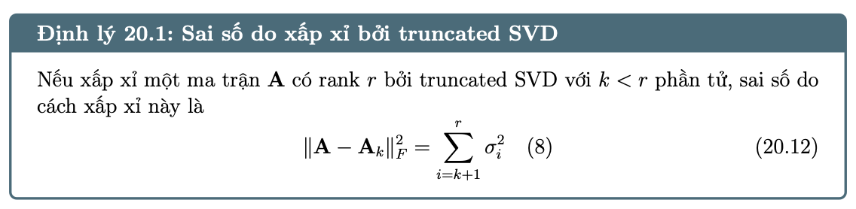
Singular value decomposition

Slide 9
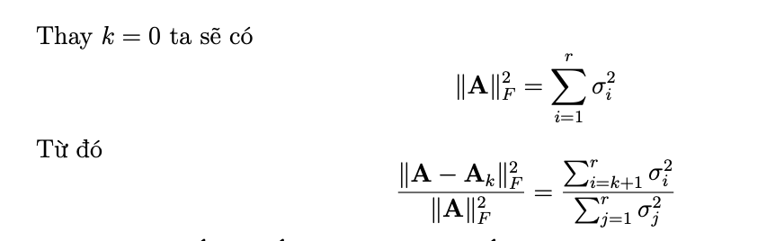
Singular value decomposition

Slide 10
Một số trường hợp sử dụng SVD hoặc PCA
Một số trường hợp có thể sử dụng SVD có thể kể đến như:
+ LSA : Latent Semantic Analysis, Recommendation System
+ Khi cần giảm số chiều của dữ liệu mà không quan tâm đến phương sai của dữ liệu
+ Khi cần xử lý ảnh, nén dữ liệu
Một số trường hợp có thể sử dụng PCA có thể kể đến như:
+ Khi muốn giảm số chiều mà giữ lại lượng phương sai lớn nhất có thể

Slide 11
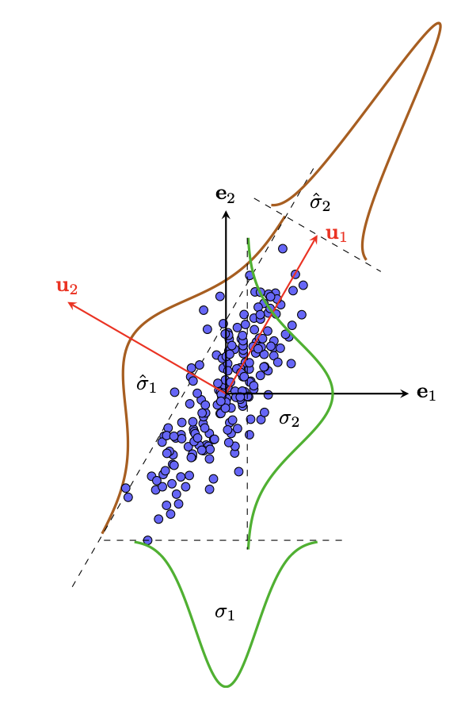
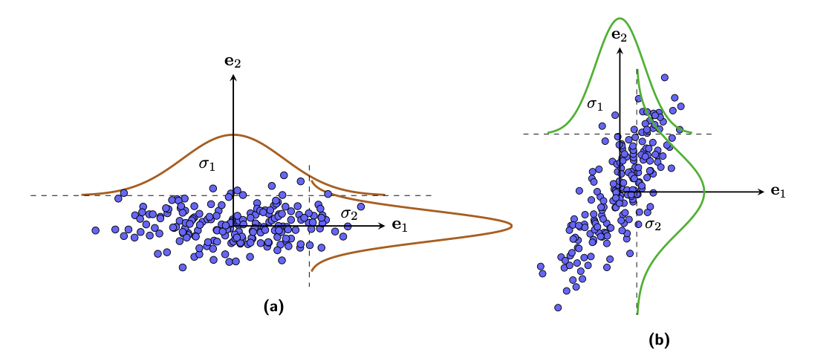
Principal Component Analysis

Slide 12
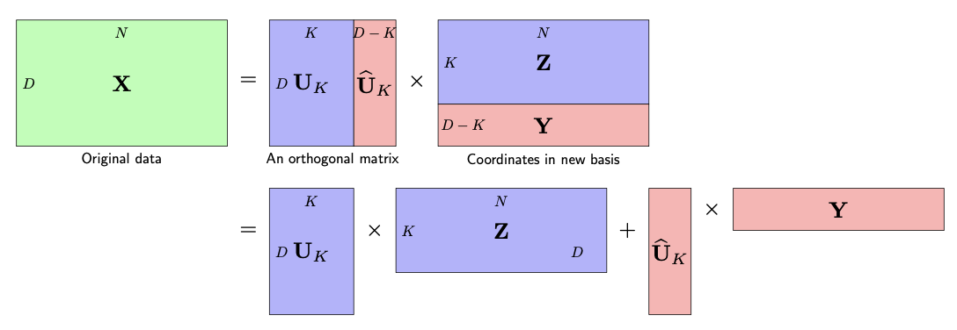
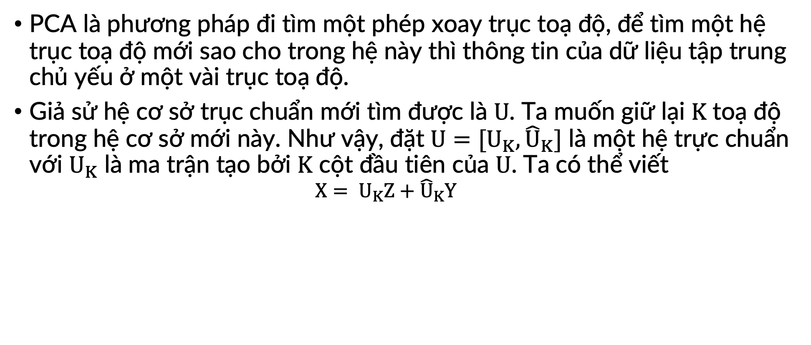
Principal Component Analysis
PCA là phương pháp đi tìm một phép xoay trục toạ độ, để tìm một hệ trục toạ độ mới sao cho trong hệ này thì thông tin của dữ liệu tập trung chủ yếu ở một vài trục toạ độ.
Giả sử hệ cơ sở trục chuẩn mới tìm được là $U$. Ta muốn giữ lại $K$ toạ độ trong hệ cơ sở mới này. Như vậy, đặt $U=[U_{K},{\hat{U}}_{K}]$ là một hệ trực chuẩn với $U_{K}$ là ma trận tạo bởi $K$ cột đầu tiên của $U$. Ta có thể viết
$$X= U_{K}Z+{\hat{U}}_{K}Y$$

Slide 13
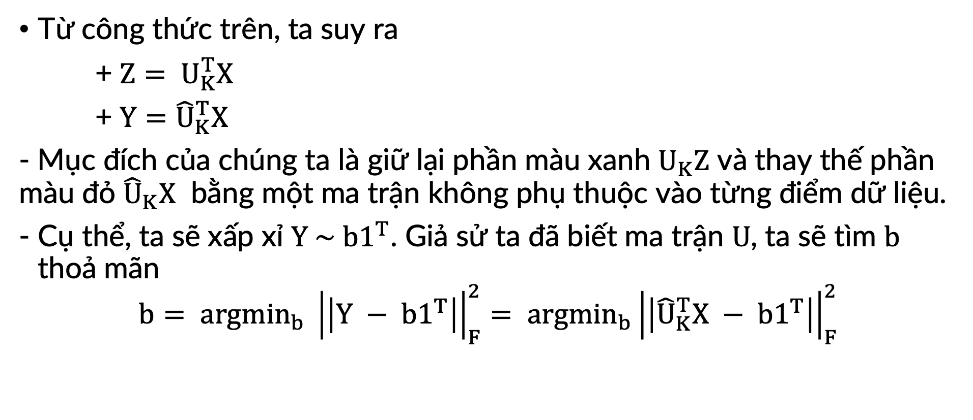
Principal Component Analysis
Từ công thức trên, ta suy ra
+ $Z= U_{K}^{T}X$
+ $Y={\hat{U}}_{K}^{T}X$
- Mục đích của chúng ta là giữ lại phần màu xanh $U_{K}Z$ và thay thế phần màu đỏ ${\hat{U}}_{K}X$ bằng một ma trận không phụ thuộc vào từng điểm dữ liệu.
Cụ thể, ta sẽ xấp xỉ $Y \sim b1^{T}$. Giả sử ta đã biết ma trận $U$, ta sẽ tìm $b$ thoả mãn
$$b= {argmin}_{b} {\left|\left|Y − b1^{T}\right|\right|}_{F}^{2}= {argmin}_{b}{\left|\left|{\hat{U}}_{K}^{T}X − b1^{T}\right|\right|}_{F}^{2}$$

Slide 14
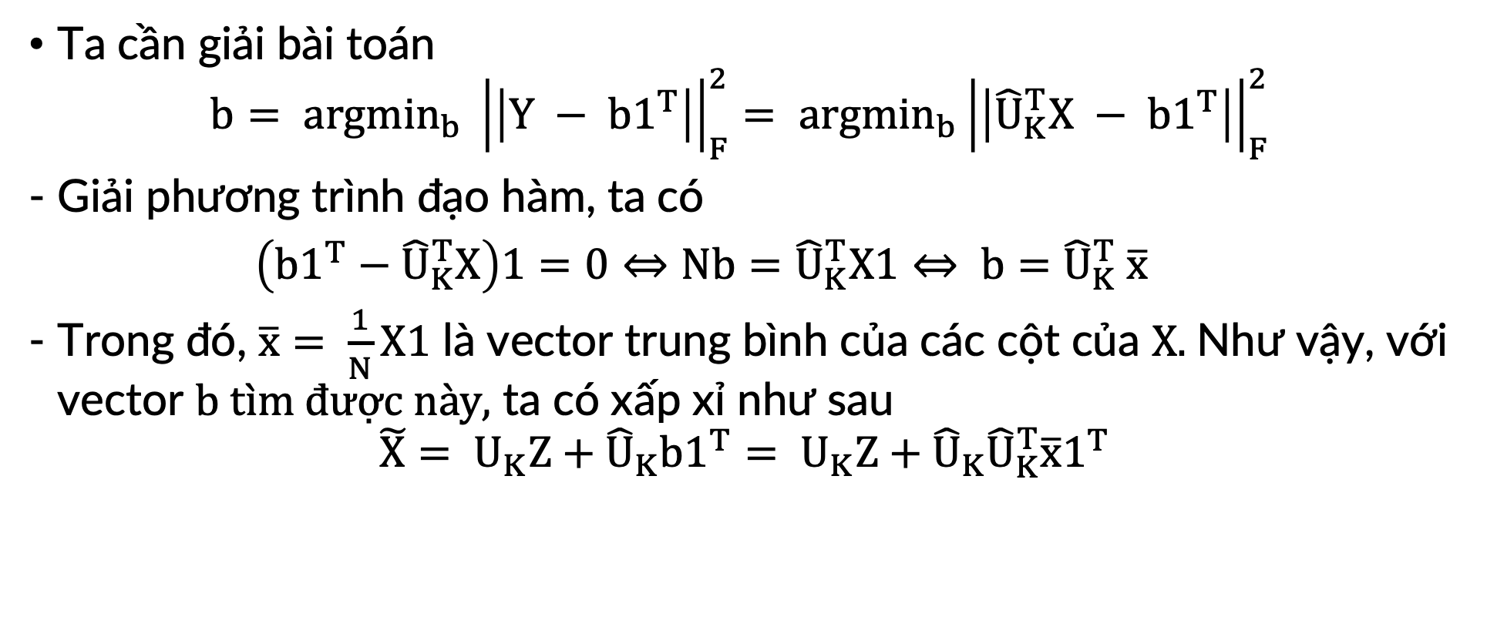
Principal Component Analysis
Ta cần giải bài toán
$$b= {argmin}_{b} {\left|\left|Y − b1^{T}\right|\right|}_{F}^{2}= {argmin}_{b}{\left|\left|{\hat{U}}_{K}^{T}X − b1^{T}\right|\right|}_{F}^{2}$$
Giải phương trình đạo hàm, ta có
$\left(b1^{T}−{\hat{U}}_{K}^{T}X\right)1=0⇔Nb={\hat{U}}_{K}^{T}X1⇔ b=$ ${\hat{U}}_{K}^{T} \overline{x}$
Trong đó, $\overline{x}= \frac{1}{N}X1$ là vector trung bình của các cột của $X.$Như vậy, với vector $b tìm được này,$ ta có xấp xỉ như sau
$$\tilde{X}= U_{K}Z+{\hat{U}}_{K}b1^{T}= U_{K}Z+{\hat{U}}_{K}{\hat{U}}_{K}^{T}\overline{x}1^{T}$$

Slide 15
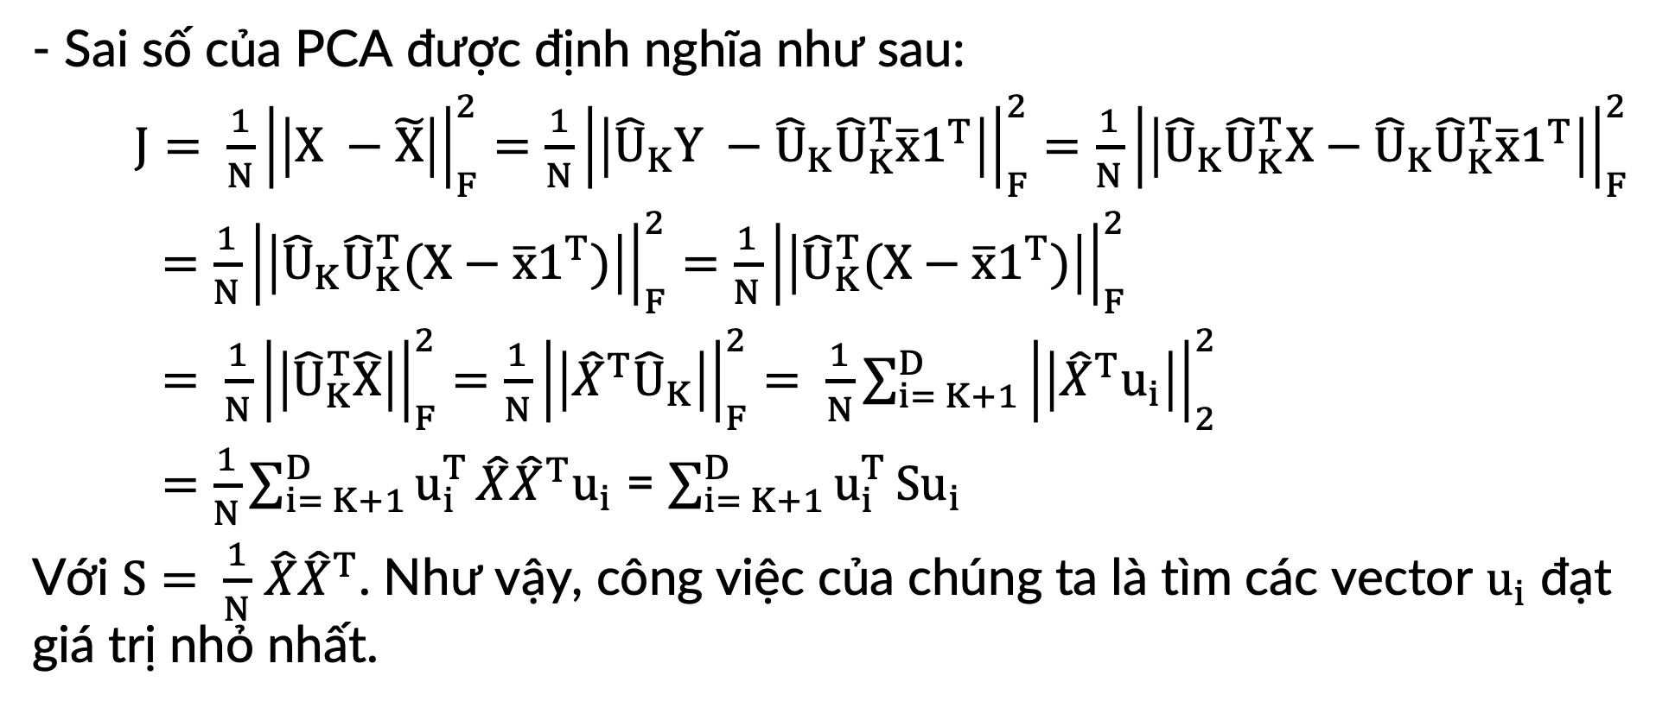
Principal Component Analysis
Sai số của PCA được định nghĩa như sau:
$J= \frac{1}{N}{\left|\left|X −\tilde{X}\right|\right|}_{F}^{2}=\frac{1}{N}{\left|\left|{\hat{U}}_{K}Y −{\hat{U}}_{K}{\hat{U}}_{K}^{T}\overline{x}1^{T}\right|\right|}_{F}^{2}=\frac{1}{N}{\left|\left|{\hat{U}}_{K}{\hat{U}}_{K}^{T}X−{\hat{U}}_{K}{\hat{U}}_{K}^{T}\overline{x}1^{T}\right|\right|}_{F}^{2}$
$=\frac{1}{N}{\left|\left|{\hat{U}}_{K}{\hat{U}}_{K}^{T}(X−\overline{x}1^{T})\right|\right|}_{F}^{2}=\frac{1}{N}{\left|\left|{\hat{U}}_{K}^{T}(X−\overline{x}1^{T})\right|\right|}_{F}^{2}$
$= \frac{1}{N}{\left|\left|{\hat{U}}_{K}^{T}\hat{X}\right|\right|}_{F}^{2}=\frac{1}{N}{\left|\left|{\hat{X}}^{T}{\hat{U}}_{K}\right|\right|}_{F}^{2}= \frac{1}{N}\sum_{i= K+1}^{D}{{\left|\left|{\hat{X}}^{T}u_{i}\right|\right|}_{2}^{2}}$
$=\frac{1}{N}\sum_{i= K+1}^{D}{u_{i}^{T}}\hat{X}{\hat{X}}^{T}u_{i}$ = $\sum_{i= K+1}^{D}{u_{i}^{T}}Su_{i}$
Với $S= \frac{1}{N}$ $\hat{X}{\hat{X}}^{T}$. Như vậy, công việc của chúng ta là tìm các vector $u_{i}$ đạt giá trị nhỏ nhất.

Slide 16
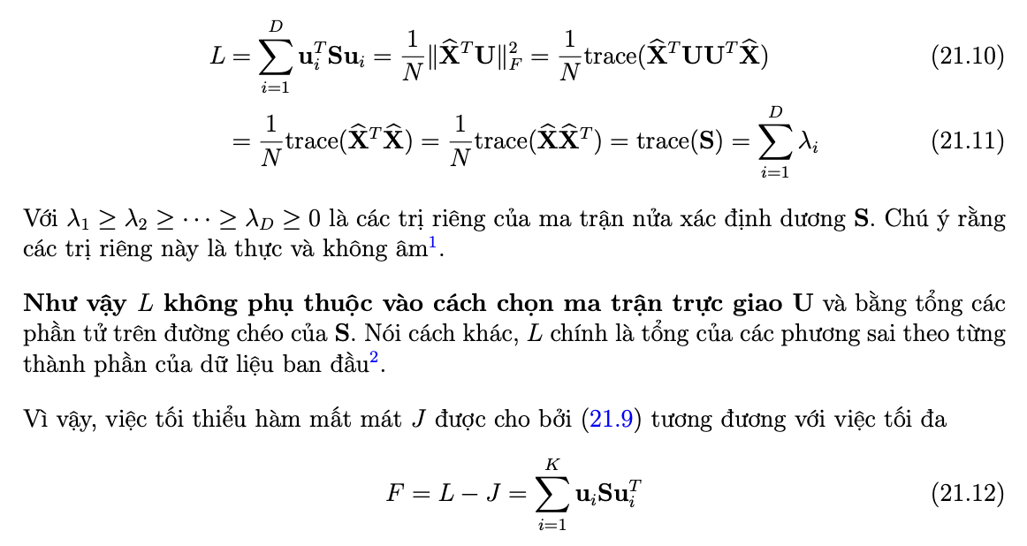
Principal Component Analysis
Ta có kết quả sau

Slide 17
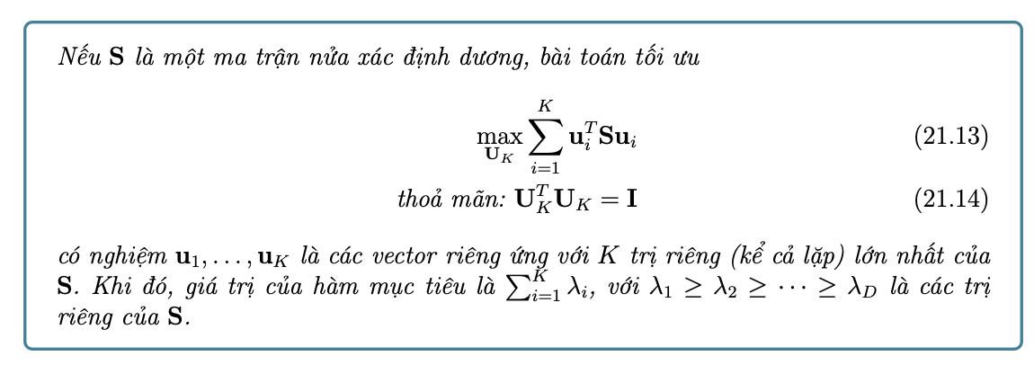
Principal Component Analysis

Slide 18
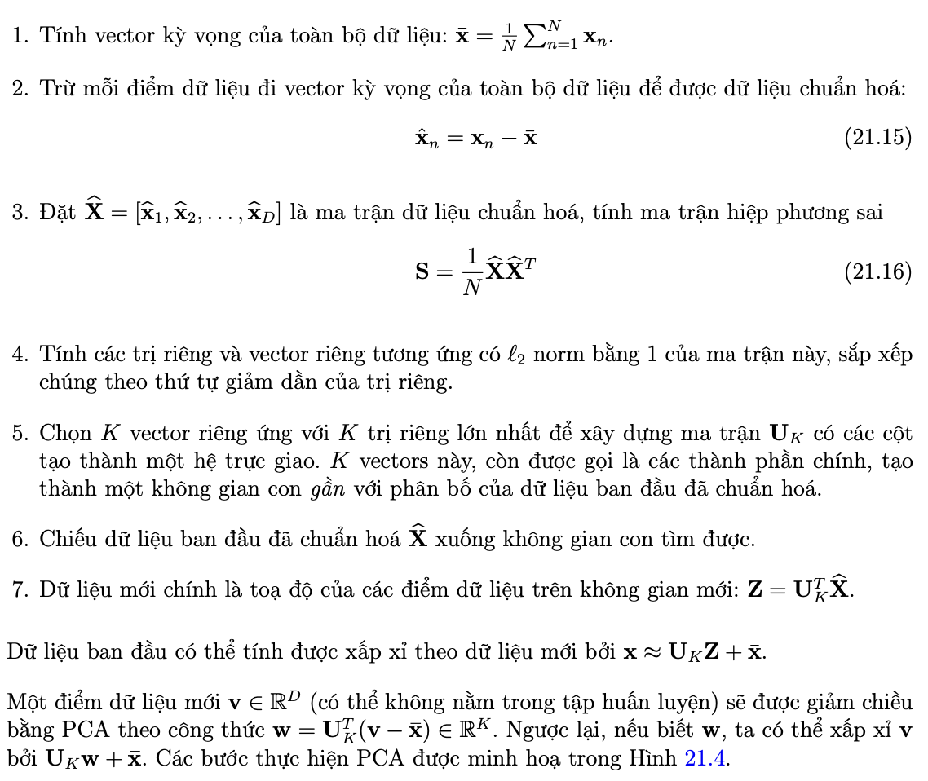
Principal Component Analysis

Slide 19
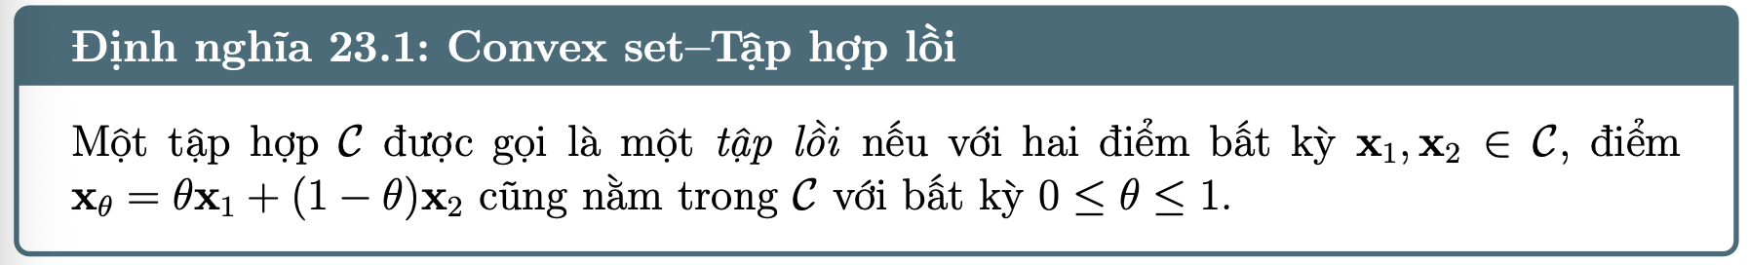
Mathematical Optimization

Slide 20
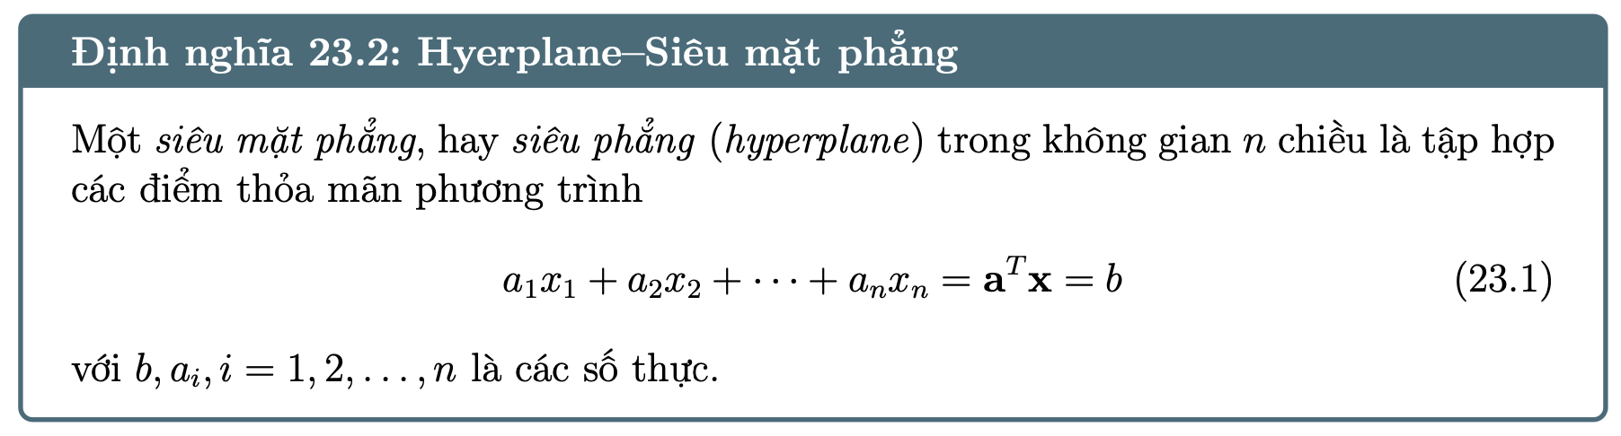
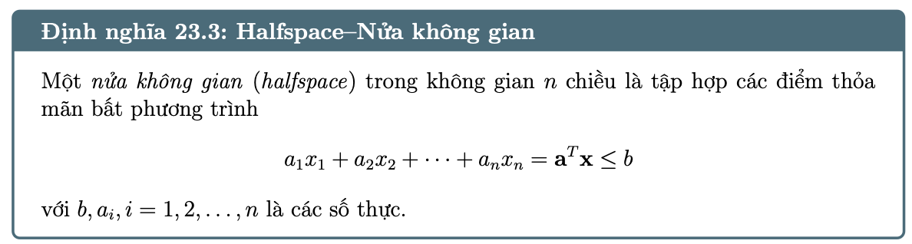
Mathematical Optimization

Slide 21
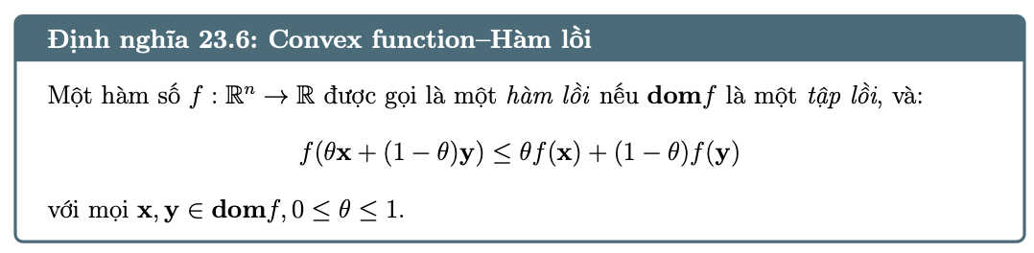
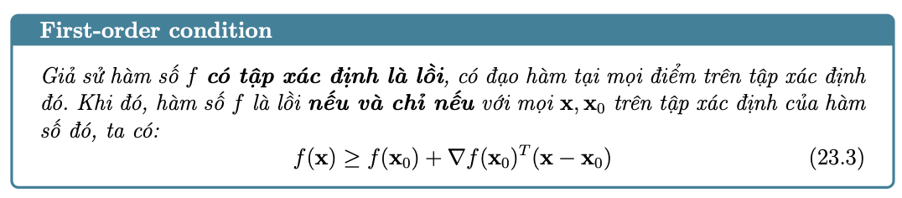
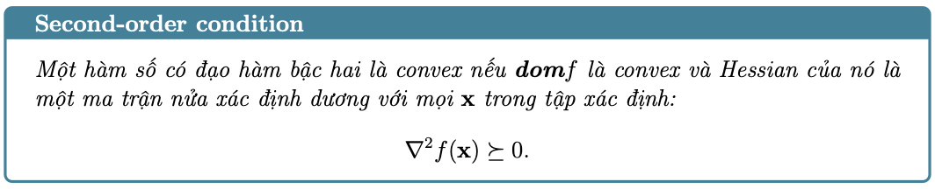
Mathematical Optimization

Slide 22
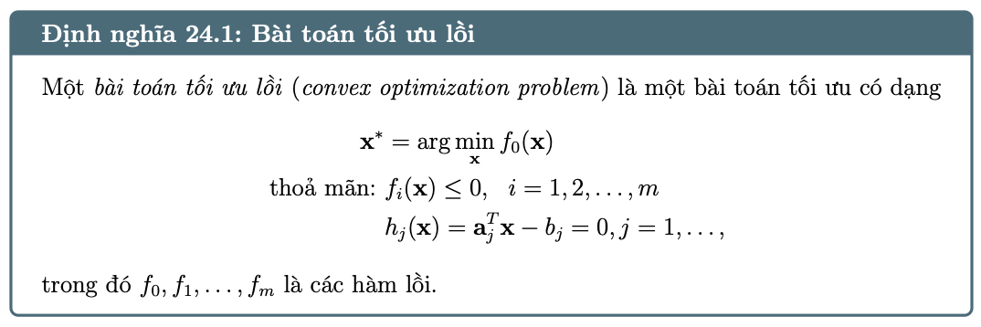
Mathematical Optimization

Slide 23
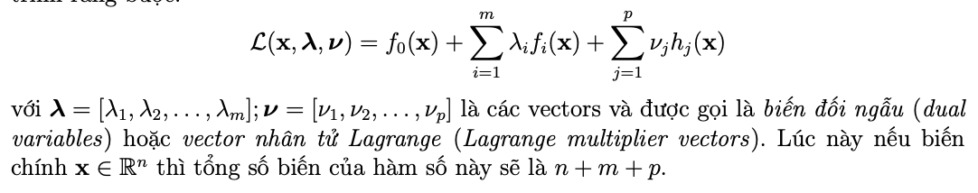
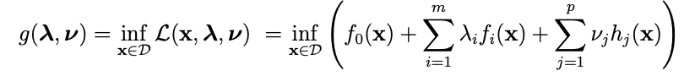
Mathematical Optimization
Hàm Lagrangian của bài toán chính là
Hàm đối ngẫu Lagrangian (Lagrangian dual function) là

Slide 24
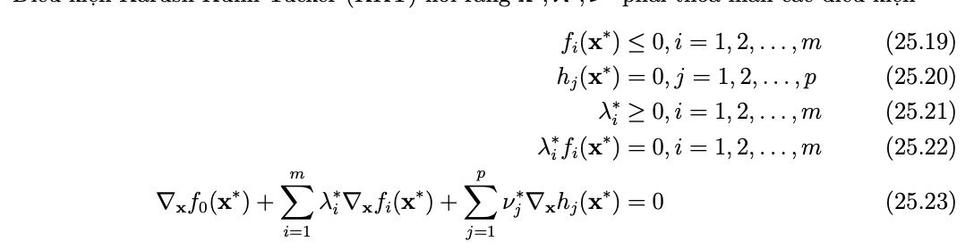
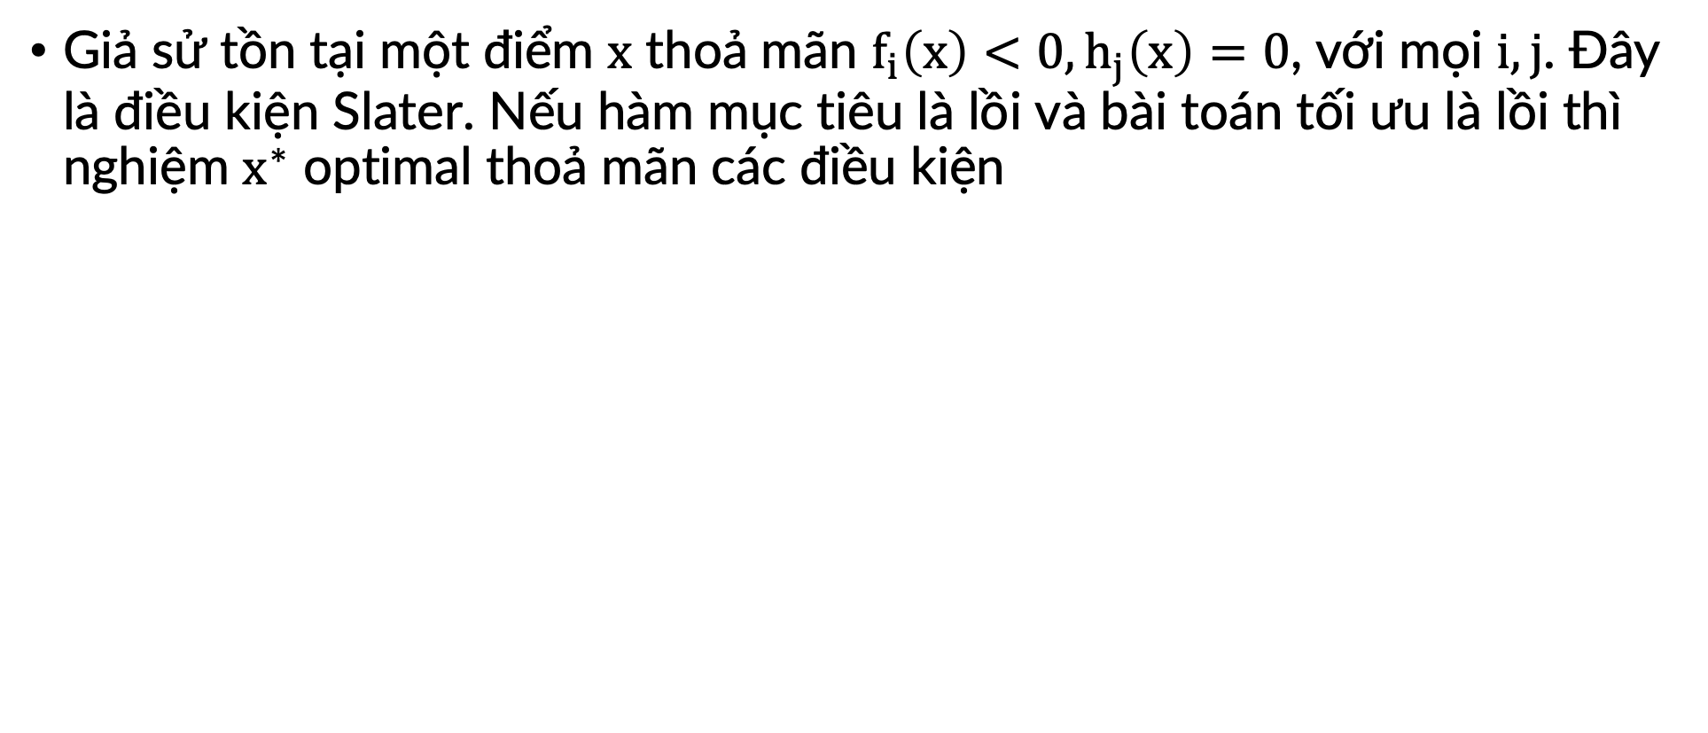
Mathematical Optimization
Giả sử tồn tại một điểm $x$ thoả mãn $f_{i}\left(x\right)<0,h_{j}\left(x\right)=0\text{, }\text{v}\text{ớ}\text{i} \text{m}\text{ọ}\text{i} i,j$. Đây là điều kiện Slater. Nếu hàm mục tiêu là lồi và bài toán tối ưu là lồi thì nghiệm $x^{∗}$ optimal thoả mãn các điều kiện

Slide 25
THANK YOU !

